Slide 1
Finans yönetimi- tanımlar
https://github.com/ademakkus/
https://www.linkedin.com/in/ademakkus/
https://www.instagram.com/akkusadem19/
https://www.facebook.com/akkusadem19
Kur döviz tanımları

Slide 2
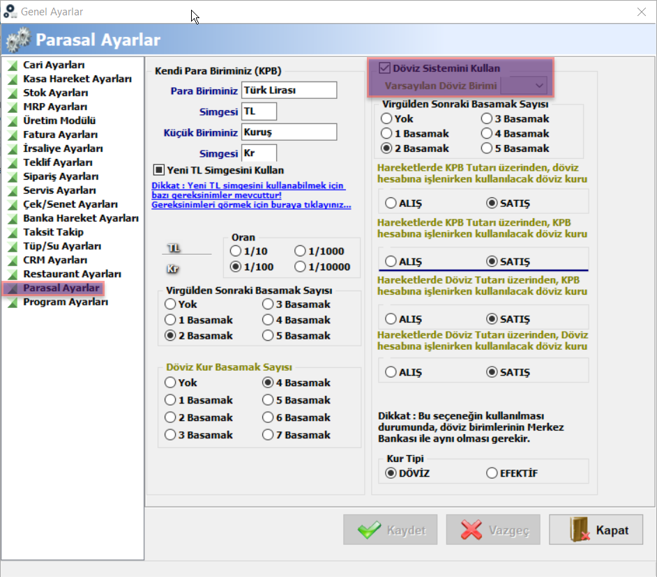
Döviz tanıımları
Stok Giriş hareketinden önce Yetkili --> Tanımlar -->Genel Ayarlar Parasal Ayarlar ilgili temel ayarlamaların yapılması gerekir.

Slide 3
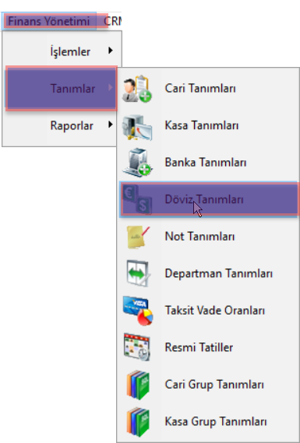
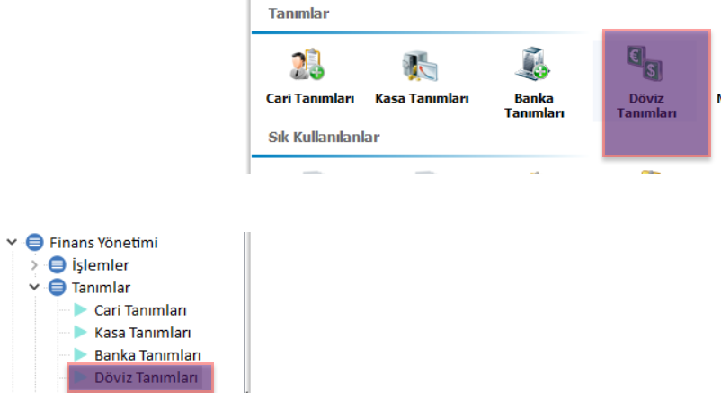
Döviz tanıımları
Stok Giriş hareketinden önce Yetkili --> Tanımlar -->Genel Ayarlar Stok Hareketleriyle ilgili temel ayarlamaların yapılması gerekir.

Slide 4
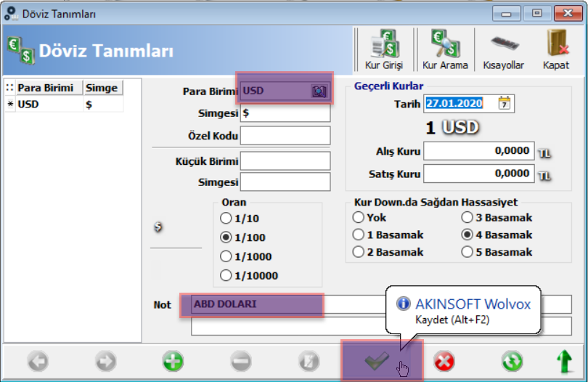
Döviz tanıımları
Stok Giriş hareketinden önce Yetkili --> Tanımlar -->Genel Ayarlar Stok Hareketleriyle ilgili temel ayarlamaların yapılması gerekir.

Slide 5
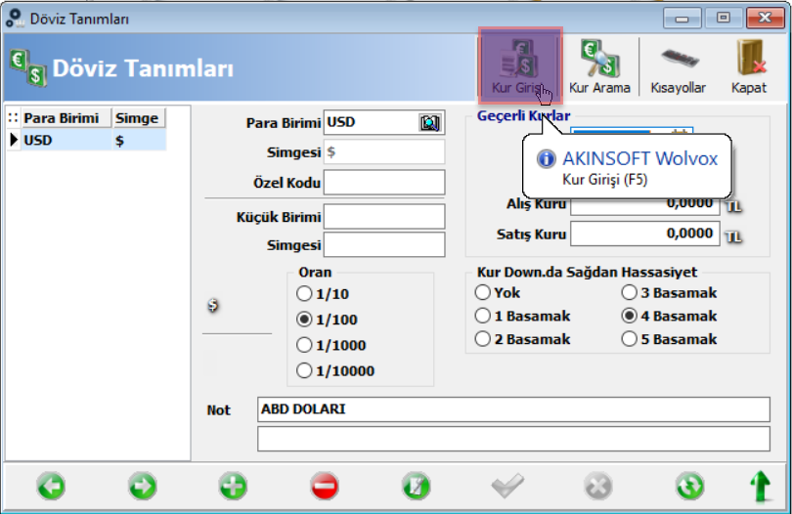
Döviz tanıımları
Stok Giriş hareketinden önce Yetkili --> Tanımlar -->Genel Ayarlar Stok Hareketleriyle ilgili temel ayarlamaların yapılması gerekir.

Slide 6
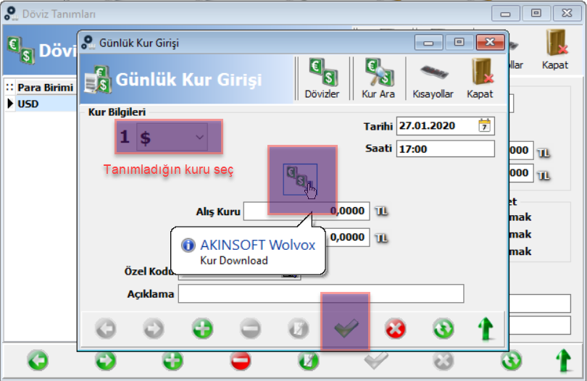
Döviz tanıımları
Stok Giriş hareketinden önce Yetkili --> Tanımlar -->Genel Ayarlar Stok Hareketleriyle ilgili temel ayarlamaların yapılması gerekir.

Slide 7
Kur döviz tanımları
https://github.com/ademakkus/
https://www.linkedin.com/in/ademakkus/
https://www.instagram.com/akkusadem19/
https://www.facebook.com/akkusadem19

